Slide 1

ПЛОЩАДЬ.
ЗАДАЧИ НА РАЗРЕЗАНИЕ
8 класс
Презентация к учебникам
И.М. Смирновой и В.А. Смирнова
ВЕДУЩИЙ: Смирнов Владимир Алексеевич, доктор физико-математических наук, профессор, заведующий кафедрой элементарной математики и теории чисел МПГУ, автор учебников по геометрии для 5—6, 7—9 и 10—11 классов.
E-mail: v-a-smirnov@mail.ru Сайт: vasmirnov.ru

Slide 2

Учебники можно бесплатно скачать на сайте https://mnemozina.ru
2
Notes:
В режиме слайдов ответы появляются после кликанья мышкой

Slide 3


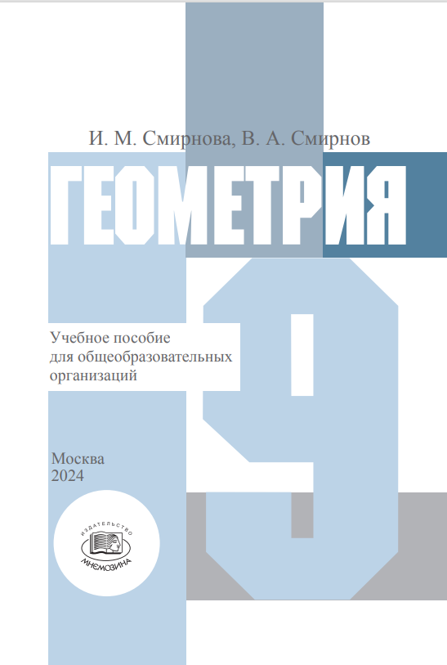
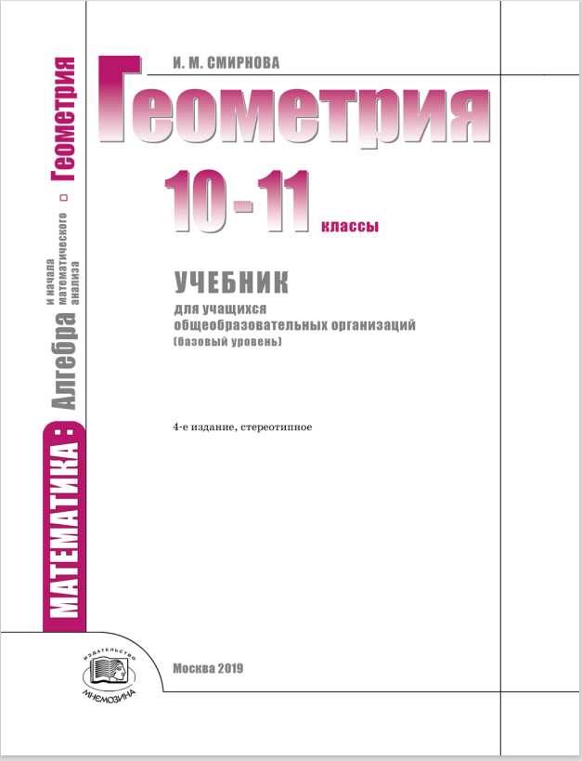
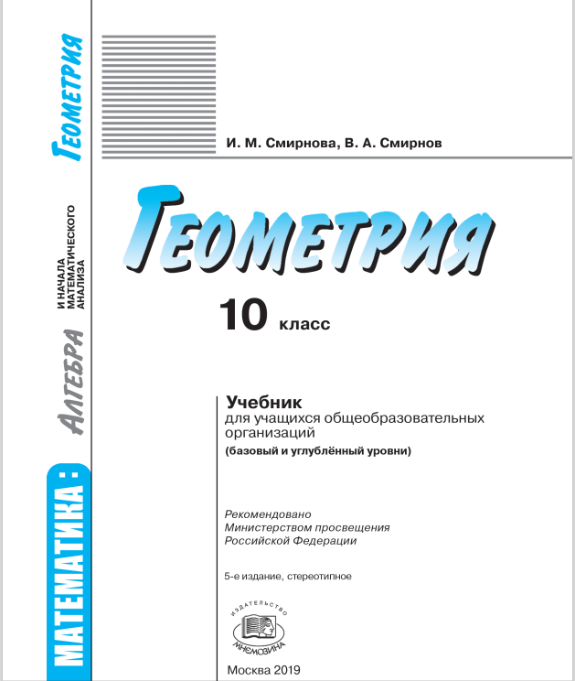

3
Notes:
В режиме слайдов ответы появляются после кликанья мышкой

Slide 4
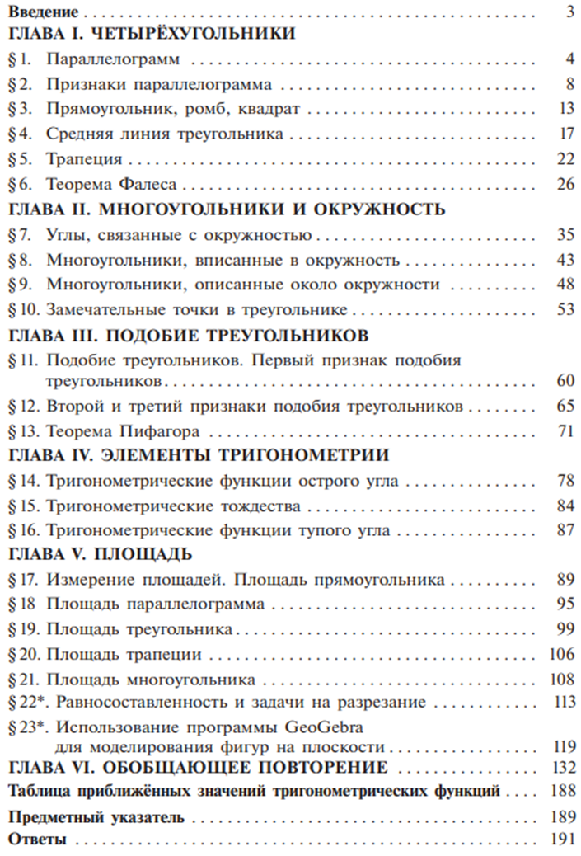
Оглавление учебника 8-го класса
Notes:
В режиме слайдов ответы появляются после кликанья мышкой

Slide 5
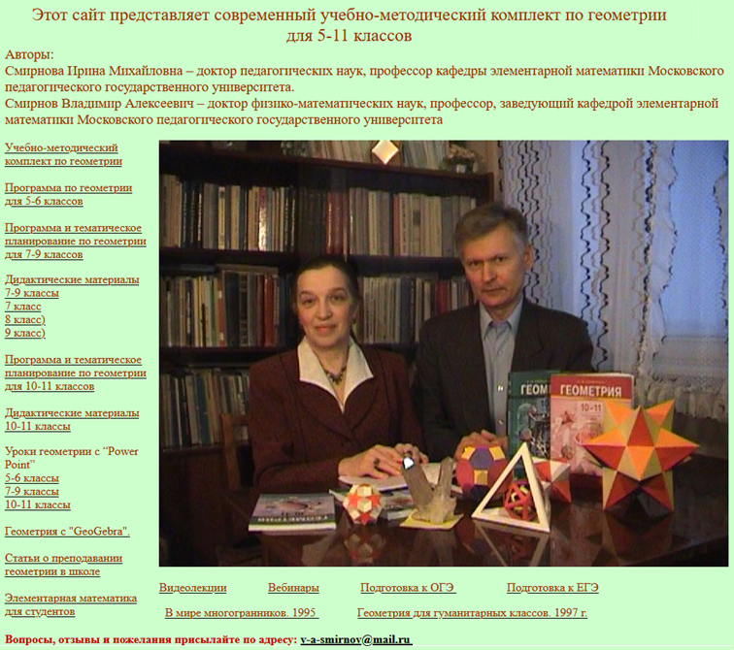
Авторский сайт: vasmirnov.ru
Notes:
В режиме слайдов ответы появляются после кликанья мышкой

Slide 6
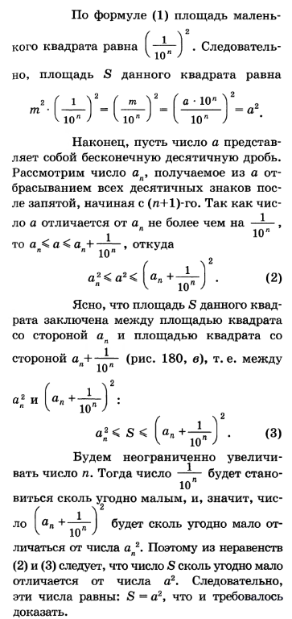
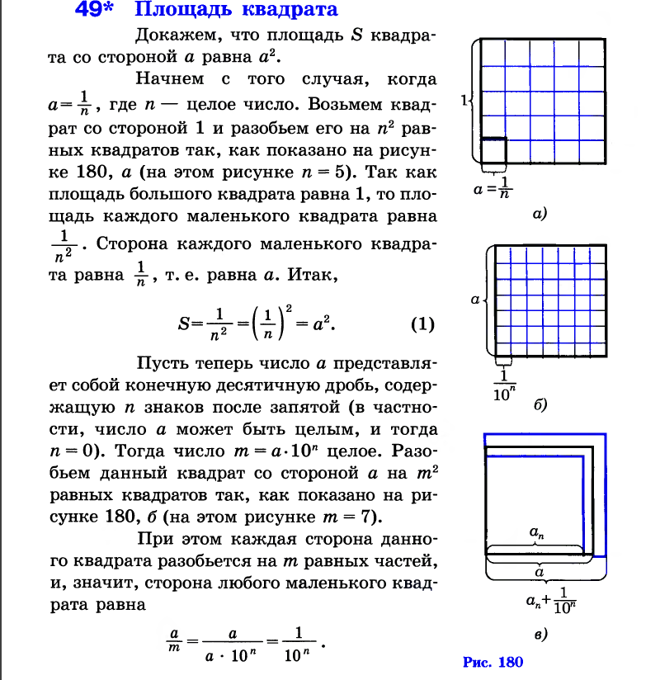
Доказательство формулы площади квадрата в учебнике Л.С. Атанасяна и др.
Notes:
В режиме слайдов ответы появляются после кликанья мышкой

Slide 7
Наш учебник
17. Измерение площадей.
Площадь прямоугольника
Notes:
В режиме слайдов ответы появляются после кликанья мышкой

Slide 8
Для площадей плоских фигур справедливы свойства, аналогичные свойствам длин отрезков.
Свойство 1. Площадь фигуры является неотрицательным числом.
Свойство 2. Равные фигуры имеют равные площади.
Свойство 3. Если фигура Ф составлена из двух неперекрывающихся фигур Ф₁ и Ф₂, то площадь фигуры Ф равна сумме площадей фигур Ф₁ и Ф₂, т.е. S(Ф) = S(Ф₁) + S(Ф₂).
Свойство 4. Площадь прямоугольника равна произведению двух его смежных сторон.
Notes:
В режиме слайдов ответы появляются после кликанья мышкой

Slide 9
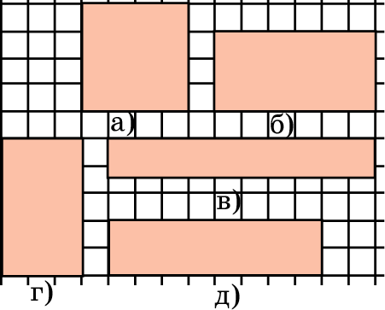
Упражнение 1
На рисунке укажите равновеликие фигуры.
Ответ: а) и д), в) и г).
Notes:
В режиме слайдов ответы появляются после кликанья мышкой

Slide 10
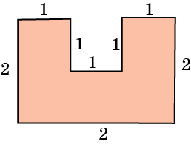
Упражнение 2
Найдите площадь многоугольника, изображенного на рисунке, все углы которого прямые.
Ответ: 5.
Notes:
В режиме слайдов ответы появляются после кликанья мышкой

Slide 11
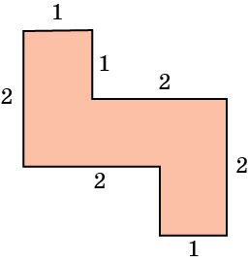
Упражнение 3
Найдите площадь многоугольника, изображенного на рисунке, все углы которого прямые.
Ответ: 5.
Notes:
В режиме слайдов ответы появляются после кликанья мышкой

Slide 12
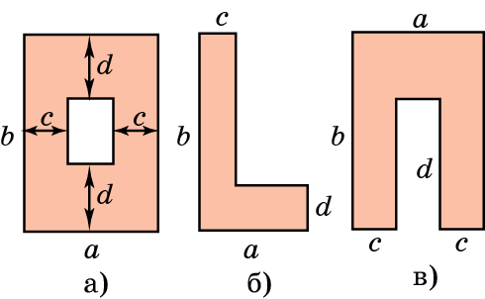
Упражнение 4
Найдите площади фигур, изображенных на рисунках а) – в).
Ответ: а) 2ad + 2bc – 4cd;
б) ad + bc – cd;
в) ab + 2cd – ad.
Notes:
В режиме слайдов ответы появляются после кликанья мышкой

Slide 13
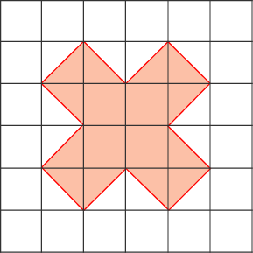
Упражнение 5
Найдите площадь фигуры, изображенной на клетчатой бумаге, клетками которой являются единичные квадраты.
Ответ: 10.
Notes:
В режиме слайдов ответы появляются после кликанья мышкой

Slide 14
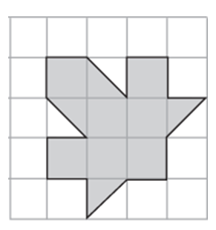
Упражнение 6
Найдите площадь фигуры. Стороны квадратных клеток равны 1.
Ответ: 9.
Notes:
В режиме слайдов ответы появляются после кликанья мышкой

Slide 15
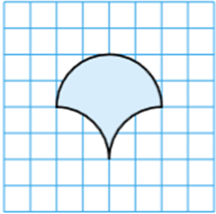
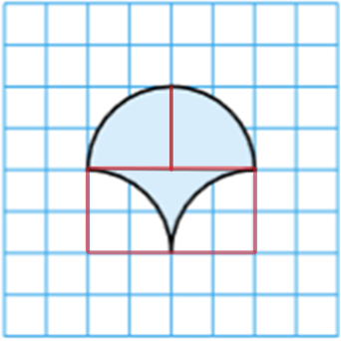
Упражнение 7
Найдите площади фигуры, изображённой на рисунке.
Ответ: 8.
Notes:
В режиме слайдов ответы появляются после кликанья мышкой

Slide 16
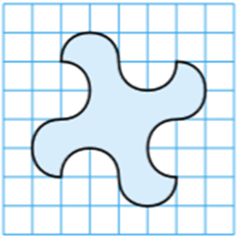
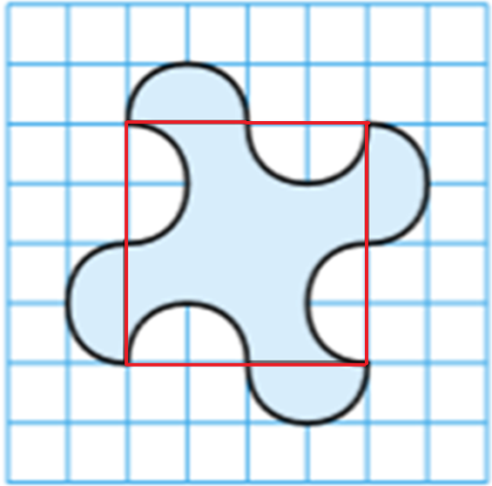
Упражнение 7
Найдите площади фигуры, изображённой на рисунке.
Ответ: 16.
Notes:
В режиме слайдов ответы появляются после кликанья мышкой

Slide 17
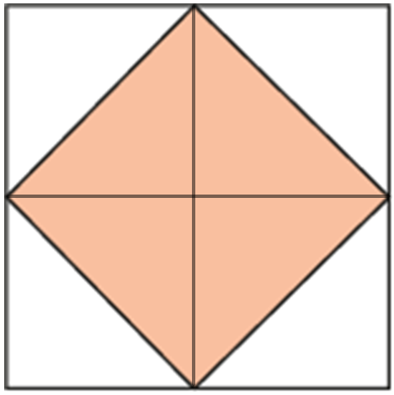
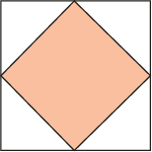
Упражнение 8
Площадь квадрата равна 1. Найдите площадь квадрата, вершинами которого являются середины сторон данного квадрата.
Ответ: 0,5.
Notes:
В режиме слайдов ответы появляются после кликанья мышкой

Slide 18
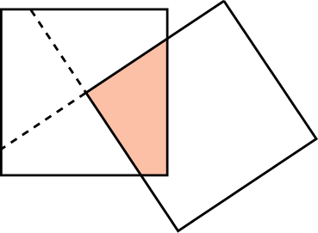
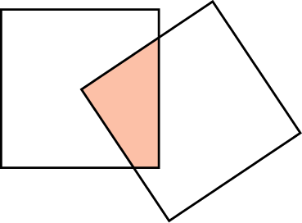
Упражнение 9
В центре единичного квадрата находится вершина другого квадрата. Найдите площадь их общей части.
Ответ: 0,25.
Notes:
В режиме слайдов ответы появляются после кликанья мышкой

Slide 19
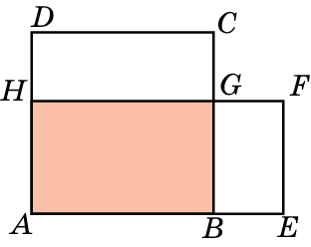
Упражнение 10*
Из всех прямоугольников данного периметра найдите прямоугольник наибольшей площади.
Решение 1. Рассмотрим квадрат ABCD и прямоугольник AEFH того же периметра. Предположим, что AE > AB. Площадь квадрата ABCD равна сумме площадей прямоугольников ABGH и HGCD. Площадь прямоугольника AEFH равна сумме площадей прямоугольников ABGH и BEFG.
Из равенства периметров прямоугольника и квадрата следует равенство сторон BE и HD. Так как BG < HG, то площадь прямоугольника BEFG меньше площади прямоугольника HGCD и, следовательно, площадь прямоугольника AEFH меньше площади квадрата ABCD.
Notes:
В режиме слайдов ответы появляются после кликанья мышкой

Slide 20
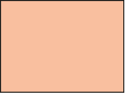
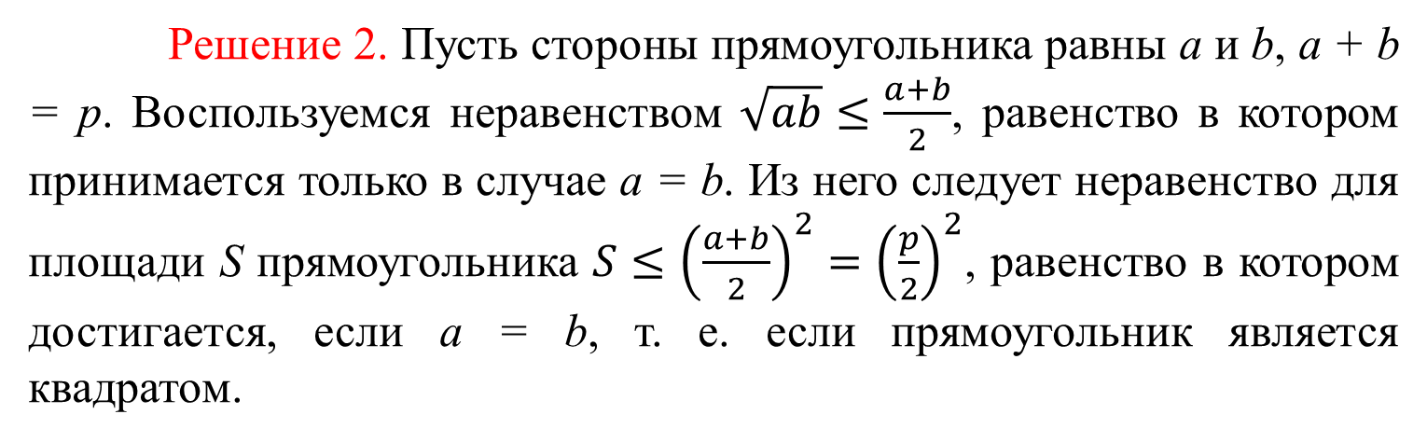
Решение 2. Пусть стороны прямоугольника равны a и b, a + b = p. Воспользуемся неравенством $\sqrt{ab}≤\frac{a+b}{2}$, равенство в котором принимается только в случае a = b. Из него следует неравенство для площади S прямоугольника $S≤{\left(\frac{a+b}{2}\right)}^{2}={\left(\frac{p}{2}\right)}^{2}$, равенство в котором достигается, если a = b, т. е. если прямоугольник является квадратом.
Notes:
В режиме слайдов ответы появляются после кликанья мышкой

Slide 21
18. Площадь параллелограмма
Notes:
В режиме слайдов ответы появляются после кликанья мышкой

Slide 22
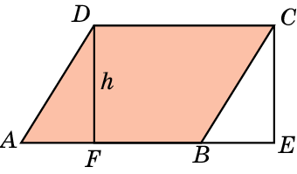
Теорема 1. Площадь параллелограмма равна произведению его стороны на высоту, проведенную к этой стороне.
Доказательство. Пусть дан параллелограмм ABCD, отличный от прямоугольника, с острым углом A. Из вершин C и D опустим перпендикуляры соответственно CE и DF на прямую AB.
Так как четырёхугольник AECD составлен из параллелограмма ABCD и треугольника BCE, то площадь этого параллелограмма равна площади четырёхугольника AECD минус площадь треугольника BCE. С другой стороны, четырёхугольник AECD можно представить составленным из прямоугольника FECD и треугольника ADF. Следовательно, площадь этого прямоугольника равна площади четырёхугольника AECD минус площадь треугольника ADF. Так как прямоугольные треугольники ADF и BCE равны по гипотенузе и катету (AD = BC, DF = CE), то площадь параллелограмма ABCD будет равна площади прямоугольника FECD, т. е. равна произведению стороны параллелограмма на высоту, проведённую к этой стороне.
Notes:
В режиме слайдов ответы появляются после кликанья мышкой

Slide 23
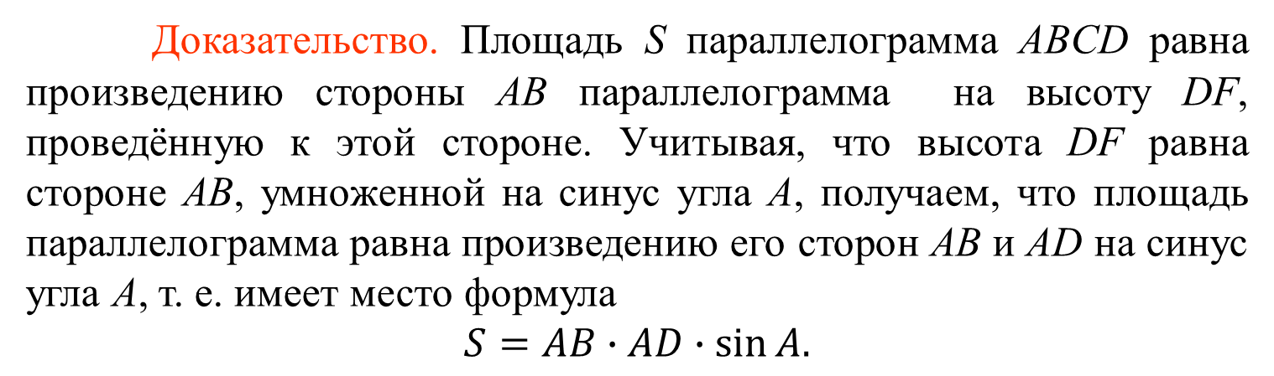
Теорема 2. Площадь параллелограмма равна произведению двух его смежных сторон на синус угла между ними.
Доказательство. Площадь S параллелограмма ABCD равна произведению стороны AB параллелограмма на высоту DF, проведённую к этой стороне. Учитывая, что высота DF равна стороне AB, умноженной на синус угла A, получаем, что площадь параллелограмма равна произведению его сторон AB и AD на синус угла A, т. е. имеет место формула
$$S=AB∙AD∙\sin{A.}$$
Notes:
В режиме слайдов ответы появляются после кликанья мышкой

Slide 24
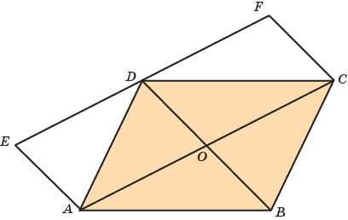
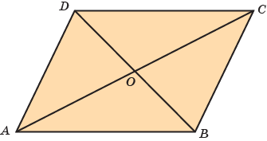
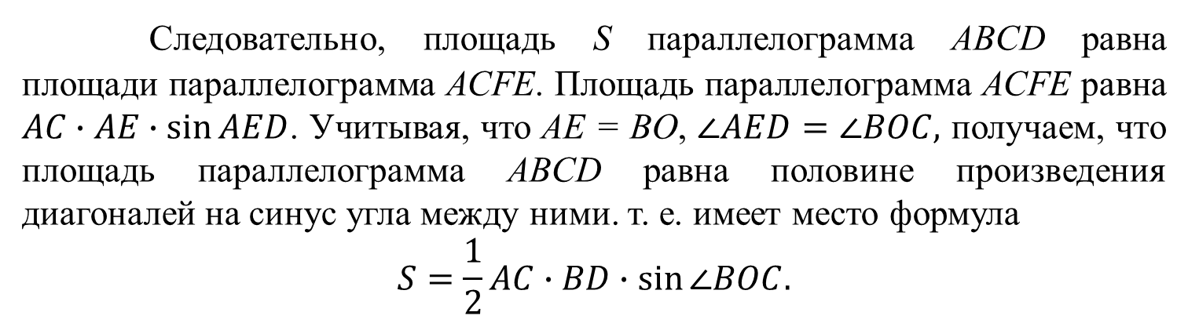
Теорема 3. Площадь параллелограмма равна половине произведения его диагоналей на синус угла между ними.
Доказательство. Через вершины A, C, D параллелограмма ABCD проведём прямые, параллельные диагоналям. В получившемся параллелограмме ACFE треугольник DCF равен треугольнику ABO, треугольник ADE равен треугольнику BCO.
Следовательно, площадь S параллелограмма ABCD равна площади параллелограмма ACFE. Площадь параллелограмма ACFE равна $AC∙AE∙\sin{AED}$. Учитывая, что AE = BO, $∠AED=∠BOC,$ получаем, что площадь параллелограмма ABCD равна половине произведения диагоналей на синус угла между ними. т. е. имеет место формула
$$S=\frac{1}{2}AC∙BD∙\sin{∠BOC.}$$
Notes:
В режиме слайдов ответы появляются после кликанья мышкой

Slide 25
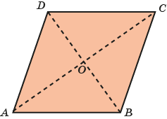
Следствие. Площадь ромба равна половине произведения его диагоналей.
Notes:
В режиме слайдов ответы появляются после кликанья мышкой

Slide 26
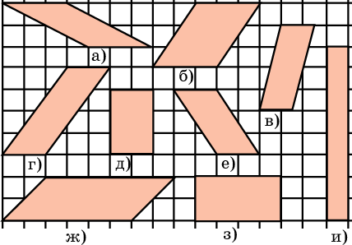
Упражнение 1
На рисунке укажите равновеликие параллелограммы.
Ответ: а), в), д), е); г), з), и).
Notes:
В режиме слайдов ответы появляются после кликанья мышкой

Slide 27
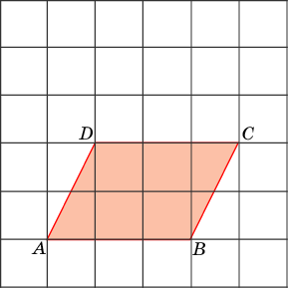
Упражнение 2
Найдите площадь параллелограмма, изображенного на клетчатой бумаге, клетками которой являются единичные квадраты.
Ответ: 6.
Notes:
В режиме слайдов ответы появляются после кликанья мышкой

Slide 28
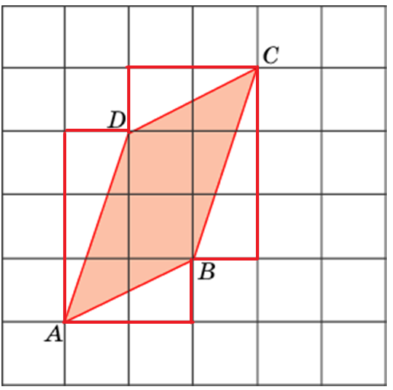
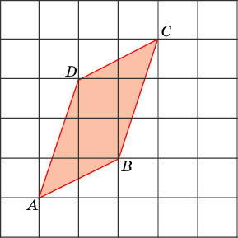
Упражнение 3
Найдите площадь параллелограмма, изображенного на клетчатой бумаге, клетками которой являются единичные квадраты.
Ответ: 5.
Notes:
В режиме слайдов ответы появляются после кликанья мышкой

Slide 29
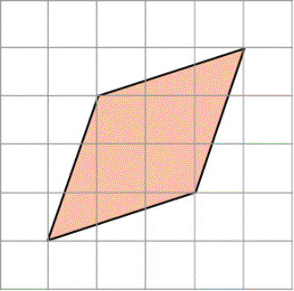
Упражнение 4
Найдите площадь ромба.
Ответ: 8.
Notes:
В режиме слайдов ответы появляются после кликанья мышкой

Slide 30
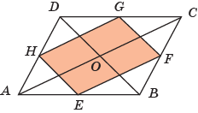
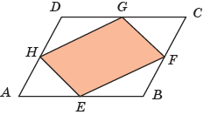
Упражнение 5
Найдите площадь параллелограмма EFGH, вершинами которого являются середины сторон параллелограмма ABCD, площадь которого равна 1.
Решение. Стороны параллелограмма AFGH равны половинам диагоналей параллелограмма ABCD. Угол между смежными сторонами параллелограмма EFGH равен углу между диагоналями параллелограмма ABCD. Следовательно, площадь параллелограмма EFGH равна половине площади параллелограмма ABCD, т. е. равна 0,5.
Notes:
В режиме слайдов ответы появляются после кликанья мышкой

Slide 31
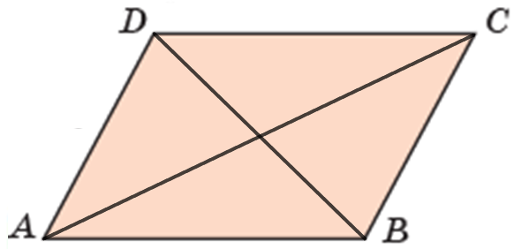
Упражнение 6
Из всех параллелограммов с данными диагоналями найдите параллелограмм наибольшей площади.
Ответ. Ромб.
Notes:
В режиме слайдов ответы появляются после кликанья мышкой

Slide 32
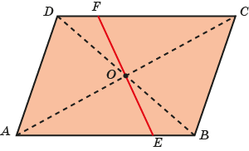
Упражнение 7
Докажите, что любая прямая, проходящая через точку пересечения диагоналей параллелограмма, делит его на две равновеликие части.
Решение. Точка O пересечения диагоналей параллелограмма ABCD является его центром симметрии. Четырёхугольники AEFD и CFEB центрально-симметричны, следовательно, равны, значит, равновелики.
Notes:
В режиме слайдов ответы появляются после кликанья мышкой

Slide 33
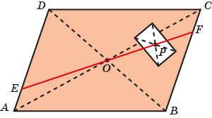
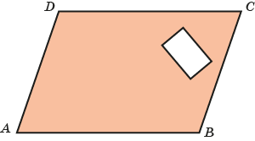
Упражнение 8*
В параллелограмме ABCD вырезали дырку прямоугольной формы. Проведите прямую, делящую оставшуюся часть параллелограмма на две равновеликие части.
Ответ: Прямая EF, проходящая через центры O и P симметрии исходного параллелограмма и вырезанного прямоугольника.
Notes:
В режиме слайдов ответы появляются после кликанья мышкой

Slide 34
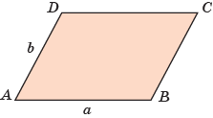
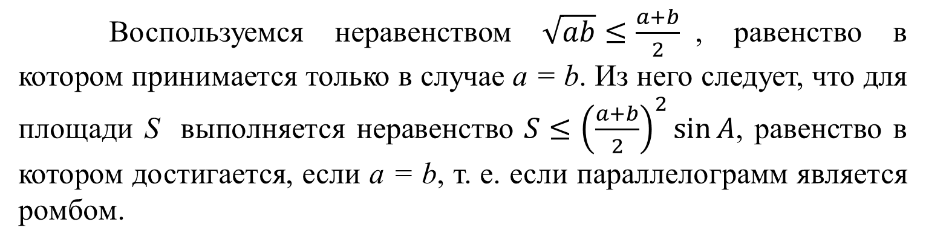
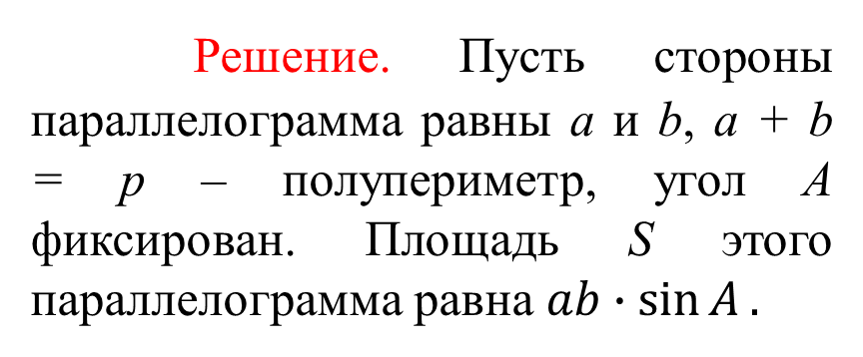
Упражнение 9*
Из всех параллелограммов с данным периметром и данным острым углом найдите параллелограмм наибольшей площади.
Решение. Пусть стороны параллелограмма равны a и b, a + b = p – полупериметр, угол A фиксирован. Площадь S этого параллелограмма равна $ab∙\sin{A}.$
Воспользуемся неравенством $\sqrt{ab}≤\frac{a+b}{2}$, равенство в котором принимается только в случае a = b. Из него следует, что для площади S выполняется неравенство $S≤{\left(\frac{a+b}{2}\right)}^{2}\sin{A}$, равенство в котором достигается, если a = b, т. е. если параллелограмм является ромбом.
Notes:
В режиме слайдов ответы появляются после кликанья мышкой

Slide 35
19. Площадь треугольника
Notes:
В режиме слайдов ответы появляются после кликанья мышкой

Slide 36
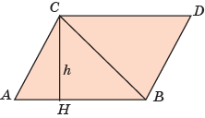
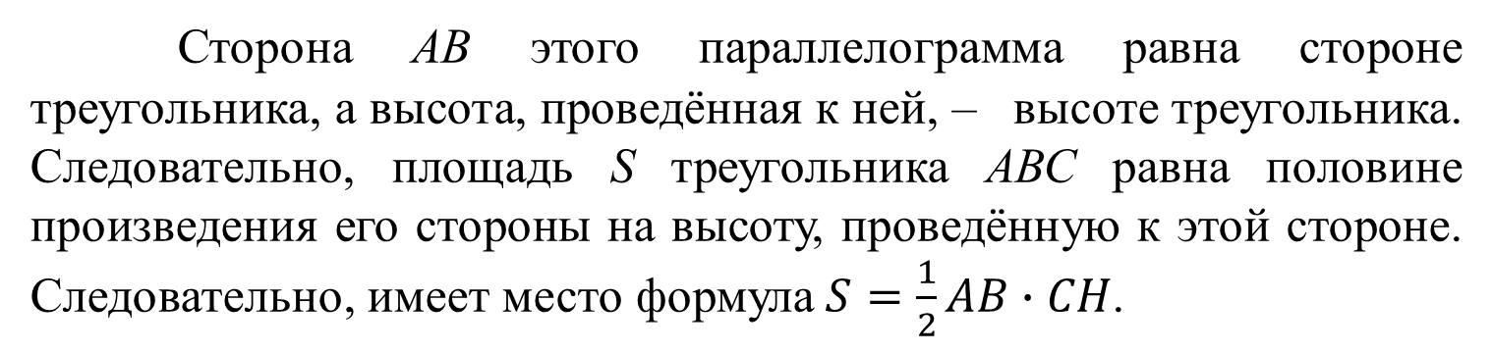
Теорема 1. Площадь треугольника равна половине произведения его стороны на высоту, проведенную к этой стороне.
Доказательство. Рассмотрим треугольник АВС. Достроим его до парал­лелограмма ABDC. Треугольники АВС и DCB равны по трём сторонам. Следователь­но, равны и их площади. Значит, площадь треугольника АВС равна полови­не площади параллелограмма ABDC.
Сторона АВ этого параллелограмма рав­на стороне треугольника, а высота, проведённая к ней, – высоте треугольника. Следовательно, площадь S треугольника АВС равна половине произведения его стороны на высоту, проведённую к этой стороне. Следовательно, имеет место формула$S=\frac{1}{2}AB∙CH$.
Notes:
В режиме слайдов ответы появляются после кликанья мышкой

Slide 37
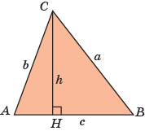
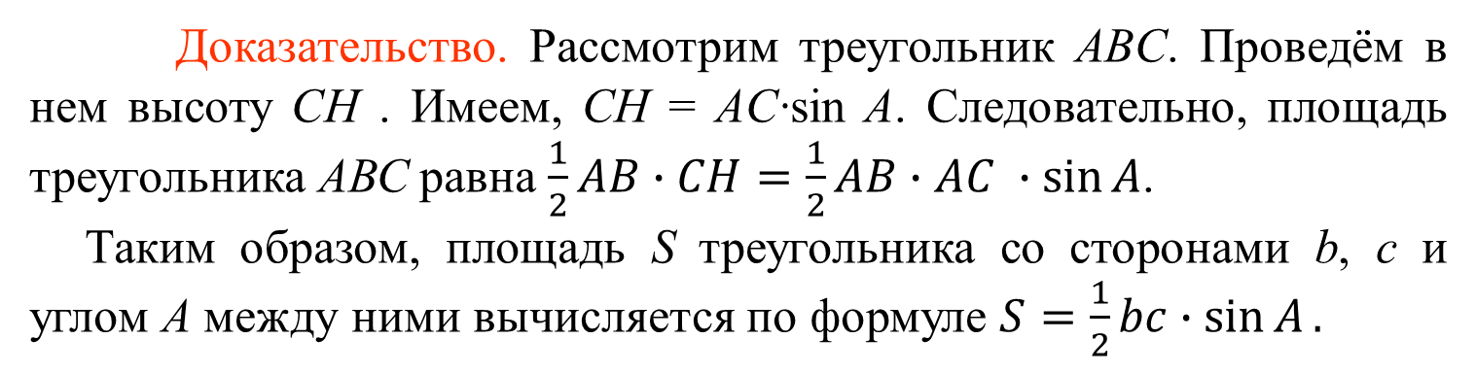
Теорема 2. Площадь треугольника равна половине произведения двух его сторон на синус угла между ними.
Доказательство. Рассмотрим треугольник ABC. Проведём в нем высоту CH . Имеем, CH = AC∙sin A. Следовательно, площадь треугольника АВС равна $\frac{1}{2}AB∙CH=\frac{1}{2}AB∙AC ∙\sin{A}$.
Таким образом, площадь S треугольника со сторонами b, c и углом A между ними вычисляется по формуле $S=\frac{1}{2}bc∙\sin{A}.$
Notes:
В режиме слайдов ответы появляются после кликанья мышкой

Slide 38
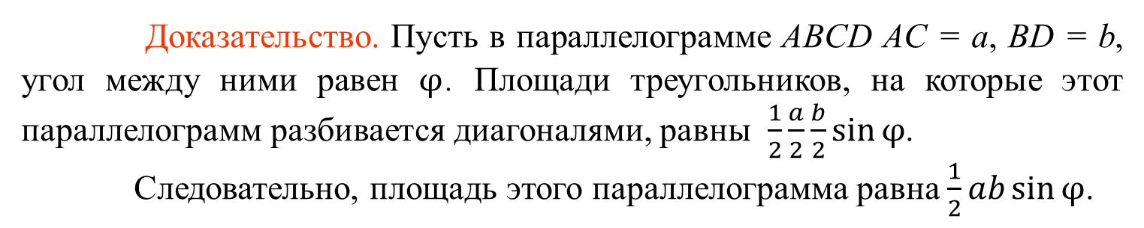
Используя эту теорему приведём ещё одно доказательство следующей теоремы о площади параллелограмма, доказанной в предыдущем пункте с помощью дополнительных построений.
Теорема. Площадь параллелограмма равна половине произведения его диагоналей на синус угла между ними.
Доказательство. Пусть в параллелограмме ABCD AC = a, BD = b, угол между ними равен $φ$. Площади треугольников, на которые этот параллелограмм разбивается диагоналями, равны $\frac{1}{2}\frac{a}{2}\frac{b}{2}\sin{φ}$.
Следовательно, площадь этого параллелограмма равна $\frac{1}{2}ab\sin{φ}$.
Notes:
В режиме слайдов ответы появляются после кликанья мышкой

Slide 39
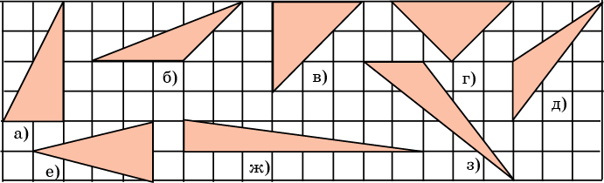
Упражнение 1
На рисунке укажите равновеликие треугольники.
Ответ: а), г), е), ж), з); б), д).
Notes:
В режиме слайдов ответы появляются после кликанья мышкой

Slide 40

Упражнение 2
Найдите площадь треугольника, изображенного на клетчатой бумаге, клетками которой являются единичные квадраты.
Ответ: 6.
Notes:
В режиме слайдов ответы появляются после кликанья мышкой

Slide 41

Упражнение 3
Найдите площадь треугольника, изображенного на клетчатой бумаге, клетками которой являются единичные квадраты.
Ответ: 3.
Notes:
В режиме слайдов ответы появляются после кликанья мышкой

Slide 42

Упражнение 4
Найдите площадь треугольника, изображенного на клетчатой бумаге, клетками которой являются единичные квадраты.
Ответ: 2.
Notes:
В режиме слайдов ответы появляются после кликанья мышкой

Slide 43

Упражнение 5
Найдите площадь треугольника, изображенного на клетчатой бумаге, клетками которой являются единичные квадраты.
Ответ: 2,5.
Notes:
В режиме слайдов ответы появляются после кликанья мышкой

Slide 44

Упражнение 6
Найдите площадь треугольника, изображенного на клетчатой бумаге, клетками которой являются единичные квадраты.
Ответ: 5.
Notes:
В режиме слайдов ответы появляются после кликанья мышкой

Slide 45

Упражнение 7
Какую часть площади данного треугольника составляет площадь треугольника, отсекаемого его средней линией?
Ответ: Одну четвертую.
Notes:
В режиме слайдов ответы появляются после кликанья мышкой

Slide 46

Упражнение 8
В треугольнике проведены все средние линии. Какую часть площади данного треугольника составляет площадь треугольника, образованного этими линиями?
Ответ: Одну четвертую.
Notes:
В режиме слайдов ответы появляются после кликанья мышкой

Slide 47

Упражнение 9
Медианы треугольника ABC пересекаются в точке M. Какую часть площади данного треугольника составляет площадь треугольника ABM?
Ответ: $\frac{1}{3}$.
Notes:
В режиме слайдов ответы появляются после кликанья мышкой

Slide 48


Упражнение 10*
Два параллелограмма расположены так, как показано на рисунке. Докажите, что их площади равны.
Решение. Эти параллелограммы имеют общий треугольник, площадь которого равна половине площади как одного, так и другого Следовательно, площади данных параллелограммов равны.
Notes:
В режиме слайдов ответы появляются после кликанья мышкой

Slide 49



Упражнение 11
Площадь треугольника ABC равна S, а точки A₁ и B₁ делят стороны BC и AC в отношениях:
$$\frac{A_{1}C}{AC}=k,\frac{B_{1}C}{BC}=l.$$
Докажите, что площадь треугольника A₁B₁C равна klS.
Решение. Имеем $S_{1}={\frac{1}{2}A}_{1}C∙B_{1}C∙\sin{C=}$
$$=\frac{1}{2}kAC∙lBC∙\sin{C=klS.}$$
Notes:
В режиме слайдов ответы появляются после кликанья мышкой

Slide 50

Упражнение 12
Точки A₁, B₁, C₁ делят стороны BC, AC и AB треугольника ABC в отношении 1:2. Найдите площадь треугольника A₁B₁C₁, если площадь треугольника ABC равна 1.
Ответ: $\frac{1}{3}$.
Notes:
В режиме слайдов ответы появляются после кликанья мышкой

Slide 51



Упражнение 13
На продолжении стороны AB треугольника ABC взята точка D, AB = BD. Через неё и середину E стороны AC проведена прямая, пересекающая сторону BC в точке F. Найдите площадь треугольника CEF, если площадь треугольника ABC равна 1.
Решение. Через точку B проведём прямую, параллельную DE. Обозначим G её точку пересечения со стороной AC. Тогда BF : FC = GE : EC = 1 : 2. Площадь треугольника CEF равна $\frac{1}{3}.$
Notes:
В режиме слайдов ответы появляются после кликанья мышкой

Slide 52


Упражнение 14*
Точки A₁, B₁ и C₁ делят стороны BC, CA и AB в отношении 1:2. Найдите площадь треугольника A’B’C’, ограниченного отрезками AA₁, BB₁, CC₁, если площадь треугольника ABC равна 1.
Решение. Площадь треугольника A’B’C’ равна площади треугольника ABC минус площади треугольников AB’B, BC’C, CA’A. Для нахождения площади треугольника СA’A проведем отрезок C₁D параллельный прямой AA₁.
Тогда A₁D:DB = 1:2, A’C₁:CA’ = A₁D:CA₁ = 1:6. Значит, площадь треугольника CA’A равна 6/7 площади треугольника ACC₁ и равна 2/7. Треугольники AB’B и BC’C имеют такую же площадь. Следовательно, площадь треугольника A’B’C’ равна 1/7.
Notes:
В режиме слайдов ответы появляются после кликанья мышкой

Slide 53
20. Площадь трапеции
Notes:
В режиме слайдов ответы появляются после кликанья мышкой

Slide 54


Теорема. Площадь трапеции равна произведению полусуммы оснований на высоту.
Доказательство. Пусть дана трапеция ABCD (AD || BC). Диагональ АС разбивает ее на два треугольника, основаниями которых служат основания трапеции и высоты которых равны высоте трапеции h. Следовательно, пло­щадь трапеции равна сумме площадей этих треугольников, т. е.
$$S=\frac{1}{2}ah+\frac{1}{2}bh=\frac{a+b}{2}h.$$
Следствие 1. Площадь трапеции равна произведению средней линии на высоту.
Notes:
В режиме слайдов ответы появляются после кликанья мышкой

Slide 55

Упражнение 1
Найдите площадь трапеции, изображенной на клетчатой бумаге, клетками которой являются единичные квадраты.
Ответ: 6.
Notes:
В режиме слайдов ответы появляются после кликанья мышкой

Slide 56

Упражнение 2
Найдите площадь трапеции, изображенной на клетчатой бумаге, клетками которой являются единичные квадраты.
Ответ: 7,5.
Notes:
В режиме слайдов ответы появляются после кликанья мышкой

Slide 57

Упражнение 3
Найдите площадь трапеции, изображенной на клетчатой бумаге, клетками которой являются единичные квадраты.
Ответ: 5.
Notes:
В режиме слайдов ответы появляются после кликанья мышкой

Slide 58

Упражнение 4
Найдите площадь трапеции, изображенной на клетчатой бумаге, клетками которой являются единичные квадраты.
Ответ: 6.
Notes:
В режиме слайдов ответы появляются после кликанья мышкой

Slide 59

Упражнение 5
Найдите площадь трапеции, изображенной на клетчатой бумаге, клетками которой являются единичные квадраты.
Ответ: 7,5.
Notes:
В режиме слайдов ответы появляются после кликанья мышкой

Slide 60

Упражнение 6
Докажите, что прямая, проходящая через середину средней линии трапеции и пересекающая основания, делит эту трапецию на две равновеликие части.
Доказательство: Пусть ABCD – трапеция (AB || CD), EF – средняя линия, PQ – прямая, проходящая через середину O средней линии и пересекающая основания в точках P и Q. Трапеции APQD и PBCQ имеют равные средние линии и высоты. Следовательно, площади этих трапеций равны, т. е. они равновелики.
Notes:
В режиме слайдов ответы появляются после кликанья мышкой

Slide 61

Упражнение 7
Дана трапеция ABCD. Докажите, что площадь треугольника, вершинами которого являются B, C и середина E боковой стороны AD, в 2 раза меньше площади этой трапеции.
Доказательство: Проведём среднюю линию EF трапеции ABCD. Площадь треугольника EFB равна половине произведения стороны EF на высоту BG, проведённую к этой стороне.
Площадь треугольника EFC равна половине произведения стороны EF на высоту CH, проведённую к этой стороне. Так как высоты этих треугольников равны половине высоты трапеции, то сумма их площадей равна половине произведения EF на высоту трапеции, т. е. равна площади трапеции. Значит, площадь треугольника BCE равна половине площади трапеции.
Notes:
В режиме слайдов ответы появляются после кликанья мышкой

Slide 62

Упражнение 8
В трапеции проведены диагонали. Укажите пары равновеликих треугольников.
Ответ: ABD и ABC, ACD и BCD, AOD и BOC.
Notes:
В режиме слайдов ответы появляются после кликанья мышкой

Slide 63


Упражнение 9*
Трапеция разбита диагоналями на четыре треугольника. Найдите её площадь, если площади треугольников, прилегающих к основаниям трапеции, равны S₁ и S₂.
Решение. Пусть S_{ABO} = S₁, S_{CDO} = S₂, S_{ADO} = S₃, S_{BCO} = S₄. Треугольники ABO и CDO подобны. Коэффициент подобия равен $\sqrt{\frac{S_{2}}{S_{1}}}$ и равен отношениям $\frac{AO}{CO}=\frac{BO}{DO}$.
Следовательно, S₃ = S₄ = $k∙S_{1}=\sqrt{\frac{S_{2}}{S_{1}}}∙S_{1}=\sqrt{S_{1}∙S_{2}}.$ Значит, площадь трапеции равна $S_{1}+S_{2}+2\sqrt{S_{1}∙S_{2}}=.{\left(\sqrt{S_{1}}+\sqrt{S_{2}}\right)}^{2}.$
Notes:
В режиме слайдов ответы появляются после кликанья мышкой

Slide 64
21. Площадь многоугольника
Notes:
В режиме слайдов ответы появляются после кликанья мышкой

Slide 65


Теорема. Площадь выпуклого четырёхугольника равна половине произведения его диагоналей на синус угла между ними.
Доказательство. Пусть ABCD – выпуклый четырёхугольник, O – точка пересечения его диагоналей, $φ$ – угол между этими диагоналями. Тогда
$S_{AOB}=\frac{1}{2}OA∙OB∙\sin{∠AOB,}$ $S_{BOC}=\frac{1}{2}OC∙OB∙\sin{∠BOC,}$
$S_{AOD}=\frac{1}{2}OA∙OD∙\sin{∠AOD,}$ $S_{COD}=\frac{1}{2}OC∙OD∙\sin{∠COD.}$
Складывая эти равенства и учитывая, что синусы всех указанных углов равны синусу угла $φ$, получим искомую формулу площади выпуклого четырёхугольника
$S_{ABCD}=\frac{1}{2}AC∙BD∙\sin{φ.}$
Notes:
В режиме слайдов ответы появляются после кликанья мышкой

Slide 66

Упражнение 1
Найдите площадь ромба, изображенного на клетчатой бумаге, клетками которой являются единичные квадраты.
Ответ: 8.
Notes:
В режиме слайдов ответы появляются после кликанья мышкой

Slide 67

Упражнение 2
Найдите площадь многоугольника, изображенного на клетчатой бумаге, клетками которой являются единичные квадраты.
Ответ: 7,5.
Notes:
В режиме слайдов ответы появляются после кликанья мышкой

Slide 68

Упражнение 3
Найдите площадь многоугольника, изображенного на клетчатой бумаге, клетками которой являются единичные квадраты.
Ответ: 6.
Notes:
В режиме слайдов ответы появляются после кликанья мышкой

Slide 69

Упражнение 4
Найдите площадь многоугольника, изображенного на клетчатой бумаге, клетками которой являются единичные квадраты.
Ответ: 10.
Notes:
В режиме слайдов ответы появляются после кликанья мышкой

Slide 70

Упражнение 5
Найдите площадь многоугольника, изображенного на клетчатой бумаге, клетками которой являются единичные квадраты.
Ответ: 6.
Notes:
В режиме слайдов ответы появляются после кликанья мышкой

Slide 71

Упражнение 6
Найдите площадь многоугольника, изображенного на клетчатой бумаге, клетками которой являются единичные квадраты.
Ответ: 20.
Notes:
В режиме слайдов ответы появляются после кликанья мышкой

Slide 72
Упражнение 7
Диагонали выпуклого четырёхугольника равны 8 и 10. Какую наибольшую площадь может иметь этот четырёхугольник?
Ответ: 40.
Notes:
В режиме слайдов ответы появляются после кликанья мышкой

Slide 73

Упражнение 8
Середины сторон выпуклого четырёхугольника последовательно соединены между собой. Найдите площадь получившегося четырёхугольника, если площадь данного четырехугольника равна 16.
Ответ: 8.
Notes:
В режиме слайдов ответы появляются после кликанья мышкой

Slide 74


Упражнение 9
Отрезки EF и GH, соединяющие середины противоположных сторон выпуклого четырёхугольника ABCD, взаимно перпендикулярны и равны 2 и 7. Найдите площадь этого четырёхугольника.
Решение. Четырёхугольник EHFG является ромбом. Его площадь равна 7. Она равна половине площади четырёхугольника ABCD. Следовательно, площадь четырёхугольника ABCD равна 14.
Notes:
В режиме слайдов ответы появляются после кликанья мышкой

Slide 75


Упражнение 10
Отрезки EF и GH, соединяющие середины противоположных сторон выпуклого четырёхугольника ABCD, равны между собой. Найдите площадь этого четырёхугольника, если его диагонали равны 8 и 12.
Решение. Четырёхугольник EGFH является прямоугольником. Следовательно, диагонали AC и BD четырёхугольника ABCD перпендикулярны. Его площадь равна 48.
Notes:
В режиме слайдов ответы появляются после кликанья мышкой

Slide 76


Упражнение 11
Вершины A и C выпуклого четырехугольника ABCD соединены отрезками с серединами E и F сторон соответственно BC и AD. Найдите площадь четырехугольника AECF, если площадь данного четырехугольника равна 12.
Ответ: 6.
Notes:
В режиме слайдов ответы появляются после кликанья мышкой

Slide 77


Упражнение 12
Площадь шестиугольника ABCDEF, у которого противолежащие стороны равны и параллельны, равна 1. Найдите площадь закрашенного треугольника ACE.
Решение. Обозначим O центр симметрии шестиугольника. Соединим его отрезками с вершинами A, C и E. Получим параллелограммы ABCO, CDEO и AFEO. Следовательно, площадь закрашенного треугольника равна 0,5.
Notes:
В режиме слайдов ответы появляются после кликанья мышкой

Slide 78


Упражнение 13
В четырёхугольнике ABCD точки E, F, G, H – середины соответствующих сторон. Докажите, что площади закрашенной и не закрашенной частей этого четырёхугольника равны.
Решение. Соединим отрезками точку O с вершинами четырёхугольника. Площади треугольников AOE и BOE, BOF и COF, COG и DOG, AOH и DOH равны. Следовательно, равны площади закрашенной и не закрашенной частей этого четырёхугольника равны.
Notes:
В режиме слайдов ответы появляются после кликанья мышкой

Slide 79
22. Равносоставленность и задачи на разрезание
Notes:
В режиме слайдов ответы появляются после кликанья мышкой

Slide 80

Две фигуры называются равносоставленными, если они могут быть разрезаны на одинаковое число попарно равных фигур.
Из свойств площади следует, что равносоставленные фигуры равновелики.
Для многоугольников верно и обратное, а именно, имеет место следующая теорема.
Теорема. Любые два равновеликих многоугольника равносоставлены.
Notes:
В режиме слайдов ответы появляются после кликанья мышкой

Slide 81

Теорема Пифагора
На языке площадей теорему Пифагора можно переформулировать в следующем виде.
Теорема. Площадь квадрата, построенного на гипотенузе прямоугольного треугольника, равна сумме площадей квадратов, построенных на катетах.
Доказательство представлено на рисунке.
Notes:
В режиме слайдов ответы появляются после кликанья мышкой

Slide 82


Упражнения
1. Параллелограмм разрежьте на две части, из которых можно сложить прямоугольник.
Решение показано на рисунке.
Notes:
В режиме слайдов ответы появляются после кликанья мышкой

Slide 83


2. Треугольник разрежьте на две части, из которых можно сложить параллелограмм.
Решение показано на рисунке.
Notes:
В режиме слайдов ответы появляются после кликанья мышкой

Slide 84


3. Треугольник разрежьте на три части, из которых можно составить прямоугольник.
Решение показано на рисунке.
Notes:
В режиме слайдов ответы появляются после кликанья мышкой

Slide 85


4. Трапецию разрежьте на две части, из которых можно сложить треугольник.
Решение показано на рисунке.
Notes:
В режиме слайдов ответы появляются после кликанья мышкой

Slide 86


5. Трапецию разрежьте на три части, из которых можно сложить прямоугольник.
Решение показано на рисунке.
Notes:
В режиме слайдов ответы появляются после кликанья мышкой

Slide 87


6. Правильный шестиугольник разрежьте на две части, из которых можно составить параллелограмм.
Решение показано на рисунке.
Notes:
В режиме слайдов ответы появляются после кликанья мышкой

Slide 88


7. Используя разрезания, докажите, что площадь правильного восьмиугольника равна произведению его наибольшей и наименьшей диагоналей.
Решение показано на рисунке.
Notes:
В режиме слайдов ответы появляются после кликанья мышкой

Slide 89


8. Разрежьте трапецию на четыре равные трапеции.
Решение показано на рисунке.
Notes:
В режиме слайдов ответы появляются после кликанья мышкой

Slide 90


9. Разрежьте закрашенную фигуру на четыре равные части.
Решение показано на рисунке.
Notes:
В режиме слайдов ответы появляются после кликанья мышкой

Slide 91


10. Разрежьте прямоугольник на две равные части так, чтобы в каждой из них была звездочка.
Решение показано на рисунке.
Notes:
В режиме слайдов ответы появляются после кликанья мышкой

Slide 92


11. Многоугольник разрежьте на четыре равные части.
Решение показано на рисунке.
Notes:
В режиме слайдов ответы появляются после кликанья мышкой

Slide 93


12. Прямоугольник разрежьте на две части, из которых можно сложить квадрат.
Решение показано на рисунке.
Notes:
В режиме слайдов ответы появляются после кликанья мышкой

Slide 94


13. Восьмиугольник разрежьте на две части, из которых можно сложить квадрат.
Решение показано на рисунке.
Notes:
В режиме слайдов ответы появляются после кликанья мышкой

Slide 95


14. Шестиугольник, изображенный на рисунке, разрежьте на две части, из которых можно сложить квадрат.
Решение показано на рисунке.
Notes:
В режиме слайдов ответы появляются после кликанья мышкой

Slide 96


15. Фигуру, изображенную на рисунке, разрежьте на две части, из которых можно сложить квадрат.
Решение показано на рисунке.
Notes:
В режиме слайдов ответы появляются после кликанья мышкой

Slide 97


16. Греческий крест разрежьте на несколько частей и составьте из них квадрат.
Решение показано на рисунке.
Notes:
В режиме слайдов ответы появляются после кликанья мышкой

Slide 98


17. Греческий крест разрежьте по двум прямым и из полученных частей составьте квадрат.
Решение показано на рисунке.
Notes:
В режиме слайдов ответы появляются после кликанья мышкой

Slide 99


18. Один из двух равных квадратов разрежьте на несколько частей и составьте из них и другого квадрата квадрат.
Решение показано на рисунке.
Notes:
В режиме слайдов ответы появляются после кликанья мышкой

Slide 100


19. Один из двух неравных квадратов разрежьте на несколько частей и составьте из них и другого квадрата квадрат.
Решение показано на рисунке.
Notes:
В режиме слайдов ответы появляются после кликанья мышкой

Slide 101


20. Стороны АВ и CD параллелограмма ABCD площади 1 разбиты на n равных частей, AD и ВС - на m равных частей. Точки деления соединены так, как показано на рисунке, где n = 3, m = 4. Чему равны площади образовавшихся при этом маленьких параллелограммов?
Ответ: .
Notes:
В режиме слайдов ответы появляются после кликанья мышкой

Slide 102
Учебники можно бесплатно скачать на сайте https://mnemozina.ru
102
Notes:
В режиме слайдов ответы появляются после кликанья мышкой

Slide 103

Контактная
информация
Издательство «Мнемозина»:
105043, Москва, ул. Волочаевская, 40Г, строение 4, этаж 3
Тел.: 8 (495) 181-68-88
E-mail: ioc@mnemozina.ru
Сайт: mnemozina.ru
Интернет-магазин: shop.mnemozina.ru
Торговый дом:
E-mail: td@mnemozina.ru
E-mail для бюджетных закупок: tender@mnemozina.ru
Тел.: 8 (495) 640–93–99
Электронные формы учебников и пособий представлены на сайте
«Школа в кармане»: pocketschool.ru
E-mail для оптовых закупок: zakaz@ars-edu.ru

